Slide 1
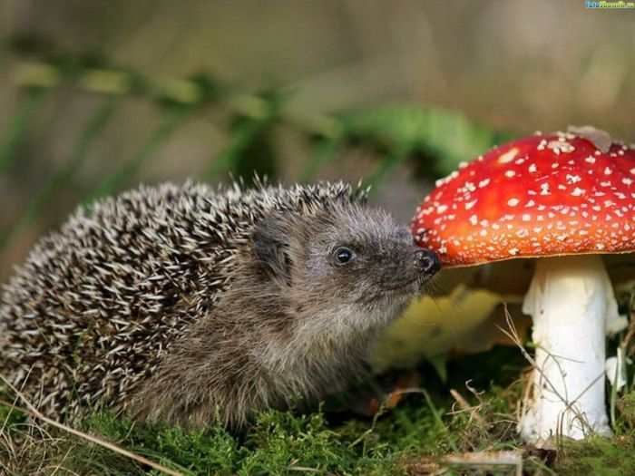
Интересные факты о животных России

Slide 2
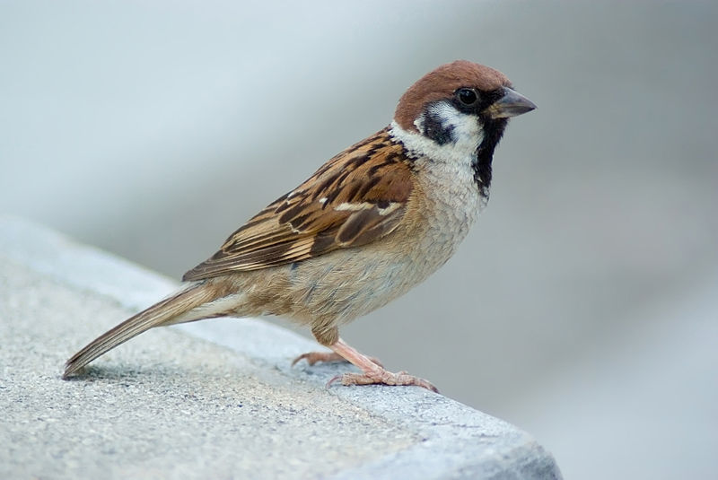
В каждом городе можно увидеть воробьёв. Это маленькие птички, которых иногда подкармливают люди, зимой и летом они обитают бок о бок человеком. Мало кто знает, что их численность в 6 раз превышает человеческую. Отличаются эти птицы тем, что, не смотря на малый размер, умудряются высиживать около десятка яиц в течение двух недель. Сердце воробья имеет частоту около восьми сотен ударов в минуту. Из-за испуга воробей может умереть, поэтому стоит поберечь его нервы. Количество шейных позвонков в несколько раз больше, чем у жирафа. Глаза воробья видят мир розовым, возможно именно благодаря этому научному факту появилась знаменитая фраза. Воробьи известные чистюли, но при этом они не умеют плавать.

Slide 3
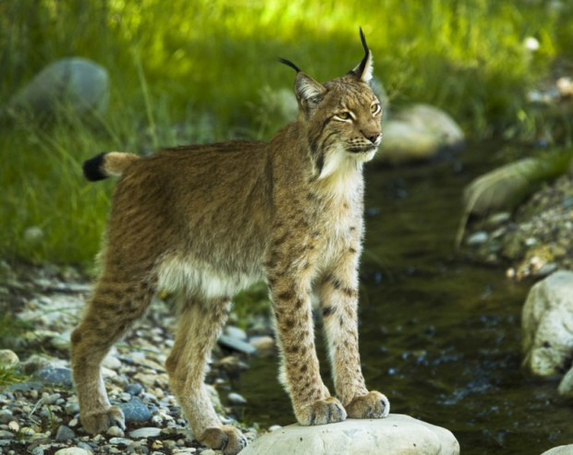
Рысь нападет на добычу, подкарауливая в засаде, затем набрасываясь, словно домашняя кошка.

Slide 4
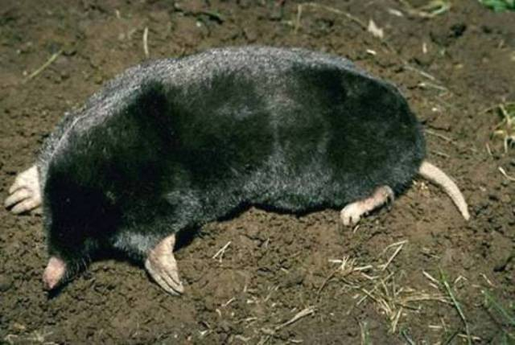
Крот известен своим честолюбием, например перед тем, как поглотить еду он её отчищает. Насытившись, животное сворачивается в клубок и спит около пяти часов, пока снова не проголодается.

Slide 5
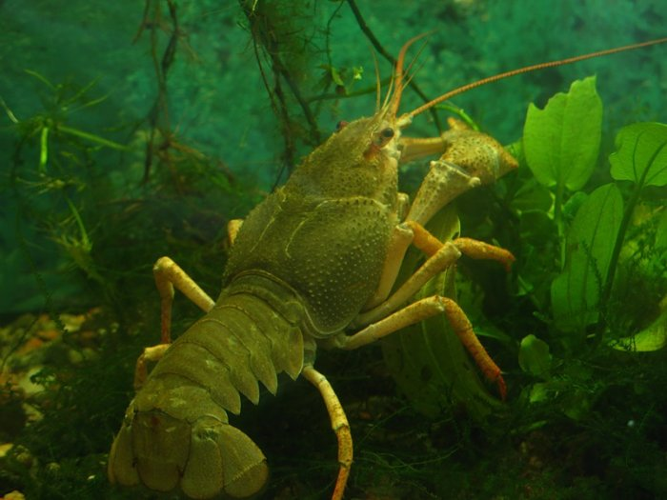
Рак также имеет свои особенности, на первый взгляд он очень медлителен в воде, но когда на его пути попадается добыча, он моментально подплывает к ней, хватает её клешнями и поедает с невероятной быстротой.

Slide 6
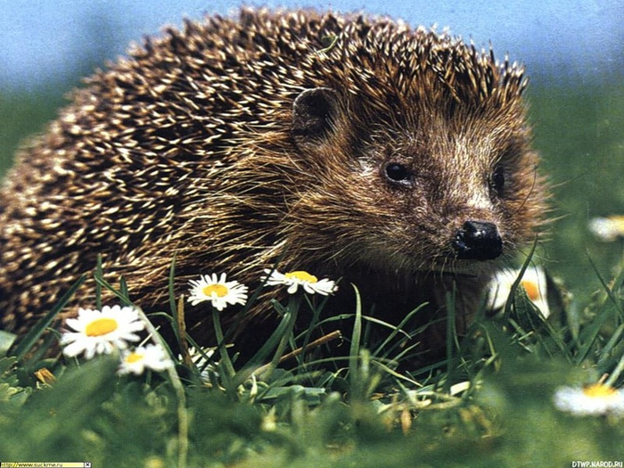
В особенности ежа можно отметить впадение в спячку и невероятное обжорство после неё, несмотря на небольшие размеры. Кстати у него на 4 зуба больше, чем у человека. Ежи рождаются слепыми, с мягкими иголками, которые твердеют уже через несколько часов, а зрение появляется через несколько дней.

Slide 7
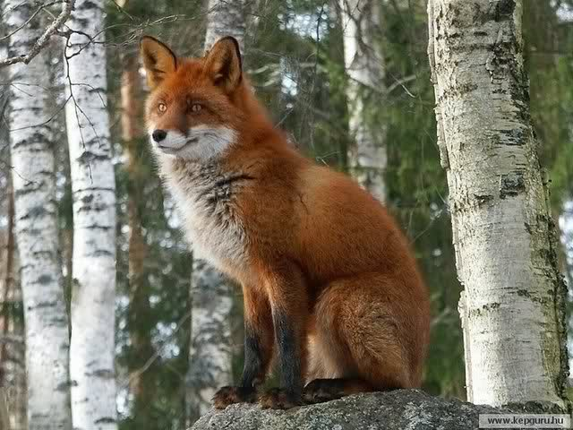
Лиса со временем приловчилась лакомиться ежами. Известный факт, что те, чуя опасность, сворачиваются. Лиса же научилась катить колючий клубок к воде, и сбросить его в водоём, еж разворачивается и лиса хватает его.В интересные факты о животных России, а частности лисы,можно включить также то, что она перед тем, как проглотить пищу разрывает её на маленькие кусочки, чтобы не подавиться.

Slide 8
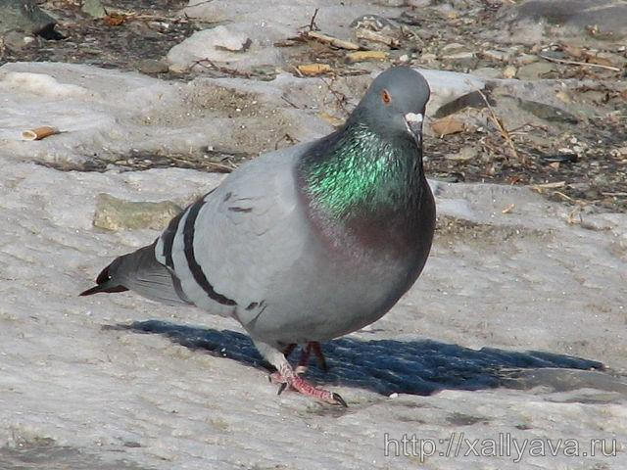
О голубях также можно многое рассказать, птицы используют свой клюв, как соломинку, когда пьют. Они пролетают в день порядка тысячи километров, что составляет внушительное расстояние.

